Slide 1

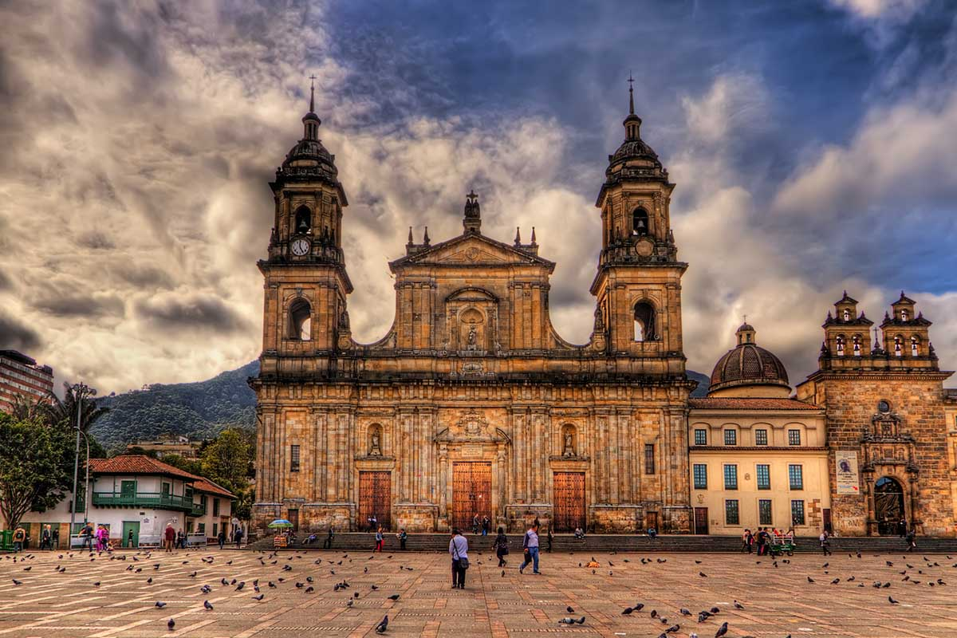
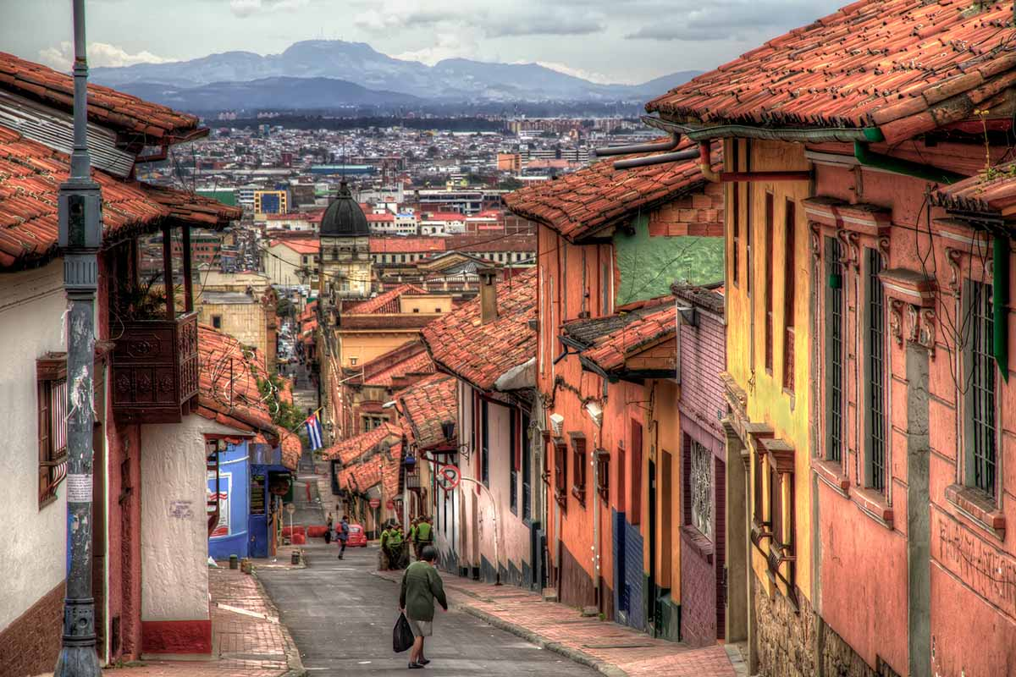
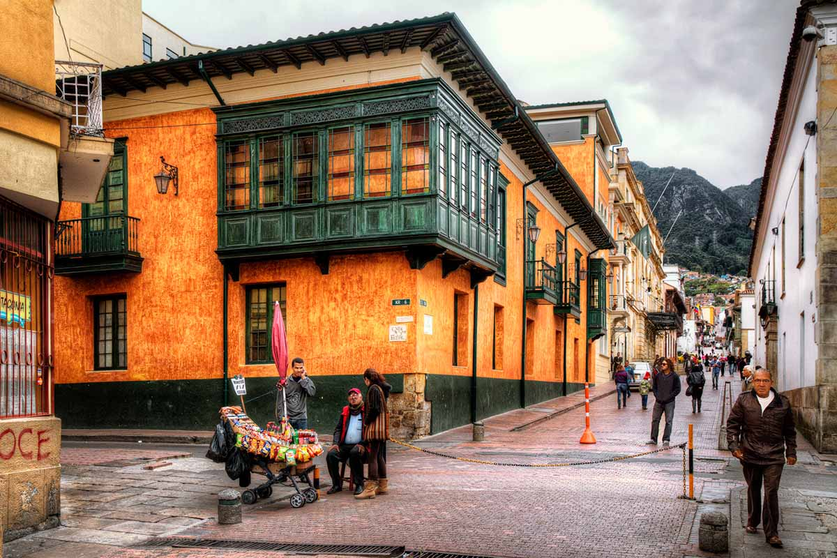
04
El mundo en la lente
The world in the lens
Svet objektívom
2019
Pedro Szekely
U S A
Steve Rumpler
Slovakia

Slide 2

BOGOTA
Barrio Egipto
COLOMBIA

Slide 3
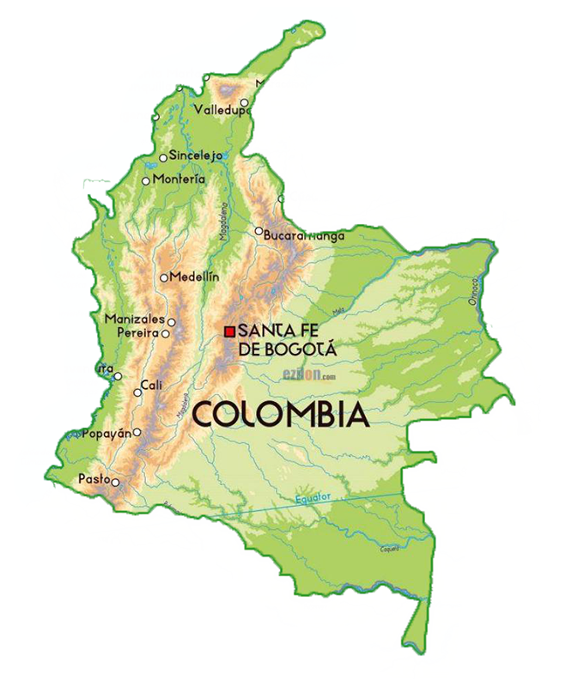




Colombia

Slide 4



Bogota je hlavné a najväčšie mesto Kolumbie. Je to politické, hospodárske, administratívne a priemyselné centrum krajiny. Má viac ako 8 miliónov obyvateľov.
Mesto leží v centre Kolumbie, na náhornej plošine známej ako Savana Bogotá, ktorá sa nachádza vo východnej časti Cordillier v Andách. Je tretím najvyššie položeným hlavným mestom Južnej Ameriky (2.640 metrov nad morom). Má rozlohu 1.587 km² a relatívne chladné podnebie, ktoré je v priebehu roka stále.
Bogota je sídlom centrálnych úradov výkonnej moci, zákonodarného zboru a súdnej zložky kolumbijskej vlády. Je finančným a obchodným centrom Kolumbie. Má množstvo univerzít a výskumných centier a je dôležitým kultúrnym centrom s mnohými divadlami, knižnicami a múzeami.
Mesto je rozdelené do 20 lokalít. Jedným z nich je štvrť Egipto, chudobná a problémová štvrť. Turisti a dokonca aj väčšina obyvateľov Bogoty sa tu neodváži, pretože jej úzke uličky z neho robia útočisko pre zločincov a gangy mladistvých. Zatiaľ čo väčšina obyvateľov tejto štvrte sú určite čestní a pracovití ľudia, Egipto má veľa problémov, ktoré je potrebné riešiť.
V tejto štvrti sa nachádzajú aj mnoho storočí staré budovy, počnúc kostolom Iglesia de Egipto, ktorého prvá stavba bola postavená už v roku 1556.
Bogotá es la capital y ciudad más grande de Colombia. Es el centro político, económico, administrativo e industrial del país. Cuenta con más de 8 millones de habitantes.
La ciudad está ubicada en el centro de Colombia, en una meseta conocida como Savannah Bogotá, ubicada en la Cordillera Oriental de los Andes. Es la tercera capital más alta de Sudamérica (2.640 metros sobre el nivel del mar). Tiene un área de 1,587 km² y un clima relativamente fresco, que todavía está presente durante todo el año.
Bogotá es la sede de las oficinas centrales del ejecutivo, la legislatura y el tribunal de justicia del gobierno colombiano. Es el centro financiero y comercial de Colombia. Cuenta con varias universidades y centros de investigación y es un importante centro cultural con muchos teatros, bibliotecas y museos.
La ciudad está dividida en 20 lugares. Uno de ellos es Egipto, un barrio pobre y problemático. Los turistas e incluso la mayoría de la gente de Bogotá no se atreven aquí porque sus calles estrechas lo convierten en un refugio para criminales y pandillas juveniles. Si bien la mayoría de los residentes de este vecindario son personas honestas y trabajadoras, Egipto tiene muchos problemas que deben resolverse.
Pero Egipto también contiene muchos edificios centenarios, comenzando con la Iglesia de Egipto, cuya primera estructura fue construida en 1556.
Bogotá is the capital and largest city of Colombia. It is the political, economic, administrative and industrial center of the country. It has over 8 million inhabitants.
The city is located in the center of Colombia, on a high plateau known as the Bogotá savanna, located in the Eastern Cordillera of the Andes. It is the third-highest capital in South America, at an average of 2,640 metres above sea level. Bogotá has an area of 1,587 km² and a relatively cool climate that is constant through the year.
Bogota is the seat of the central offices of the executive branch, the legislative branch, and the judicial branch of the Colombian government. It is the financial and commercial center of Colombia. It has a number of universities and research centers and is an important cultural center with many theaters, libraries and museums.
The city is divided into 20 locations. One of them is the district Egipto, the poor and troubled neighborhood. Tourists and even most Bogotá residents don't venture here because its narrow alleys make it a refuge for criminals and juvenile gangs. While most of the residents of this neighborhood are certainly honest and hard-working people, Egipto has many problems that need to be resolved.
But Egipto also contains many centuries-old buildings, beginning with the Iglesia de Egipto, whose first structure was built in 1556.
Colombia
Wikipedia

Slide 5
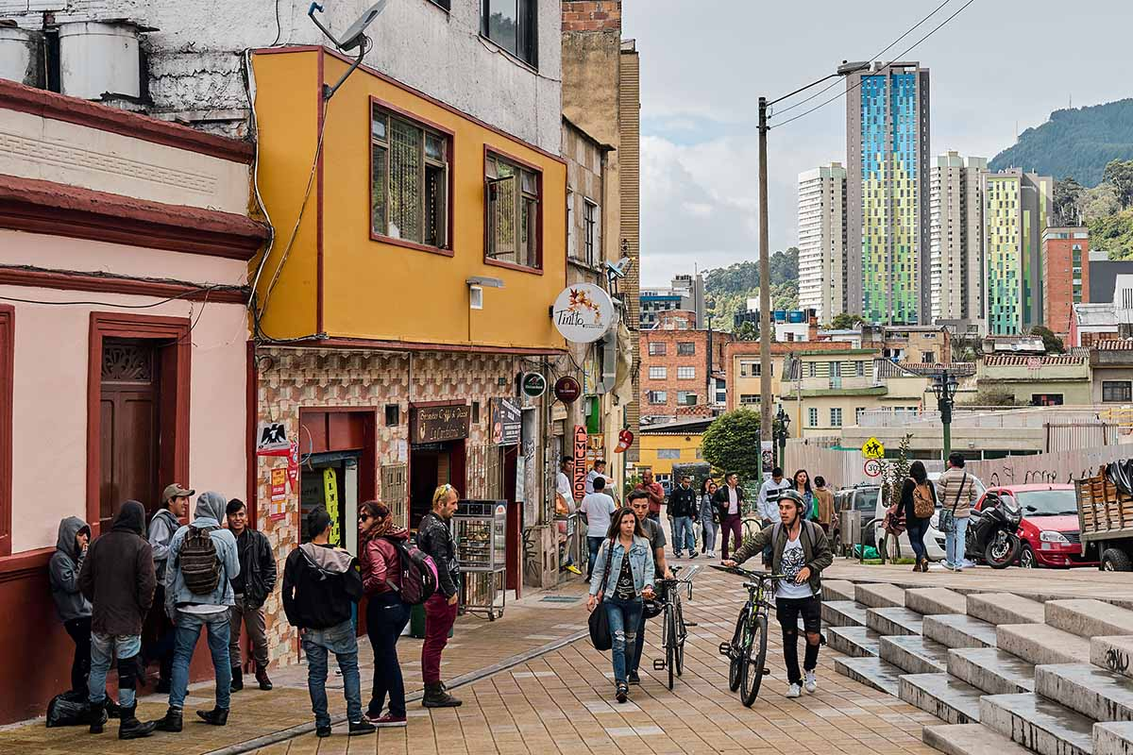
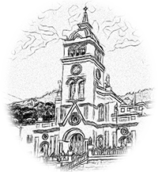
Egipto
Iglesia Egipto
Photo © Pedro Szekely

Slide 6
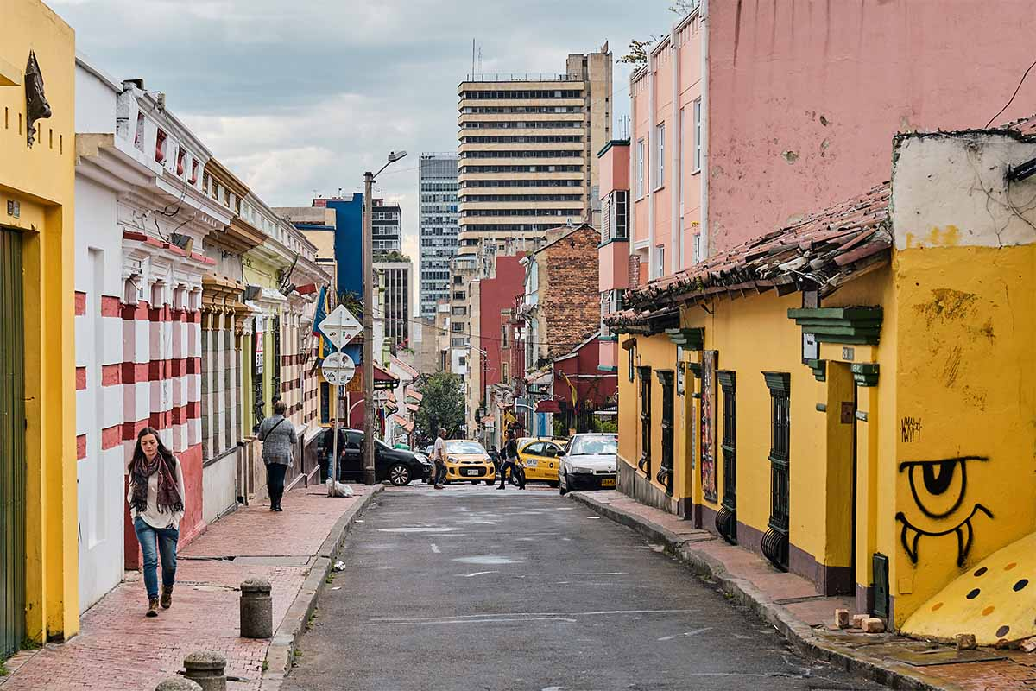
Egipto
Iglesia Egipto
Photo © Pedro Szekely

Slide 7
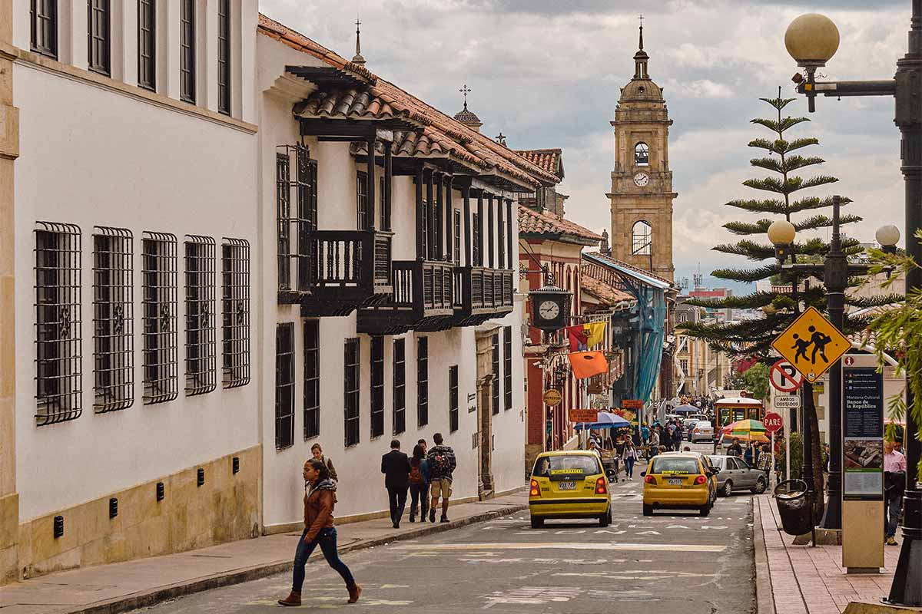
Egipto
Iglesia Egipto
Photo © Pedro Szekely

Slide 8
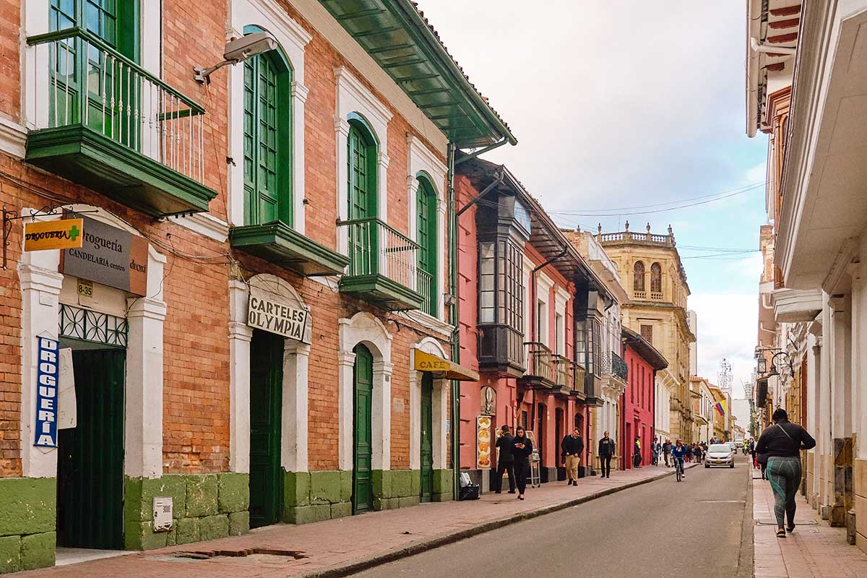
Egipto
Iglesia Egipto
Photo © Pedro Szekely

Slide 9
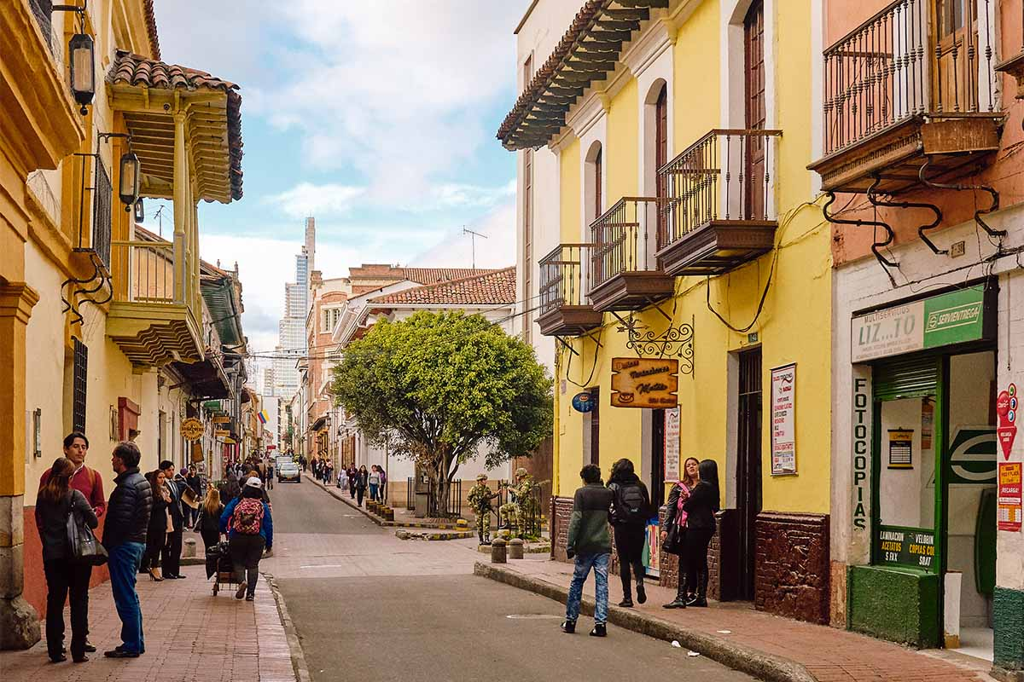
Egipto
Iglesia Egipto
Photo © Pedro Szekely

Slide 10
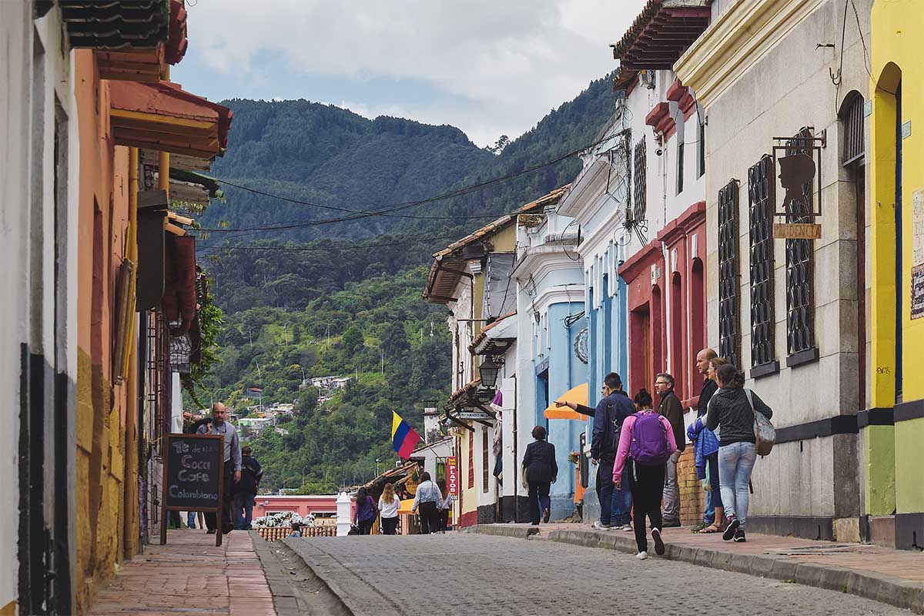
Egipto
Iglesia Egipto
Photo © Pedro Szekely

Slide 11
Egipto
Iglesia Egipto
Photo © Pedro Szekely

Slide 12
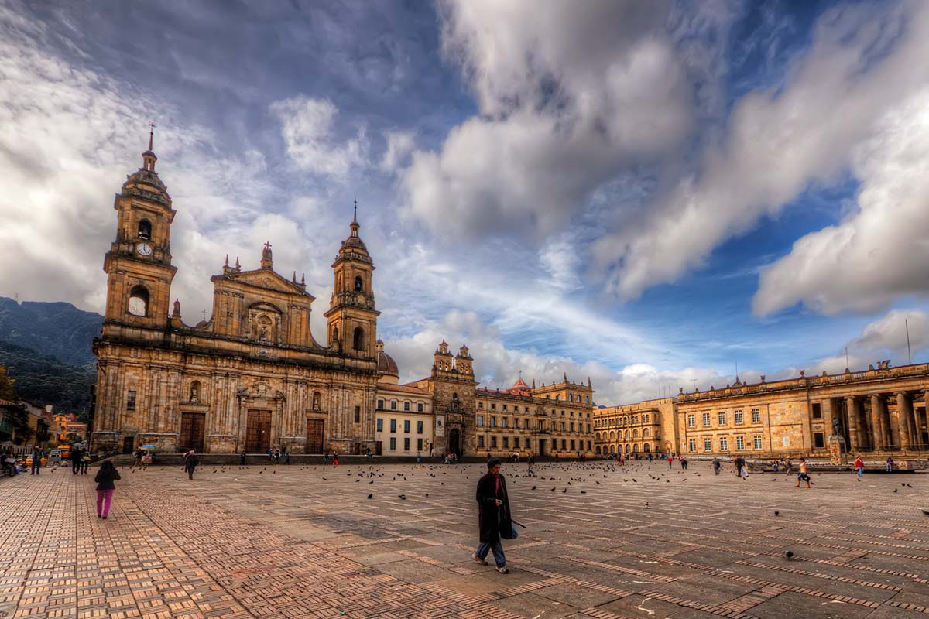
Egipto
Iglesia Egipto
Photo © Pedro Szekely

Slide 13
Egipto
Iglesia Egipto
Photo © Pedro Szekely

Slide 14
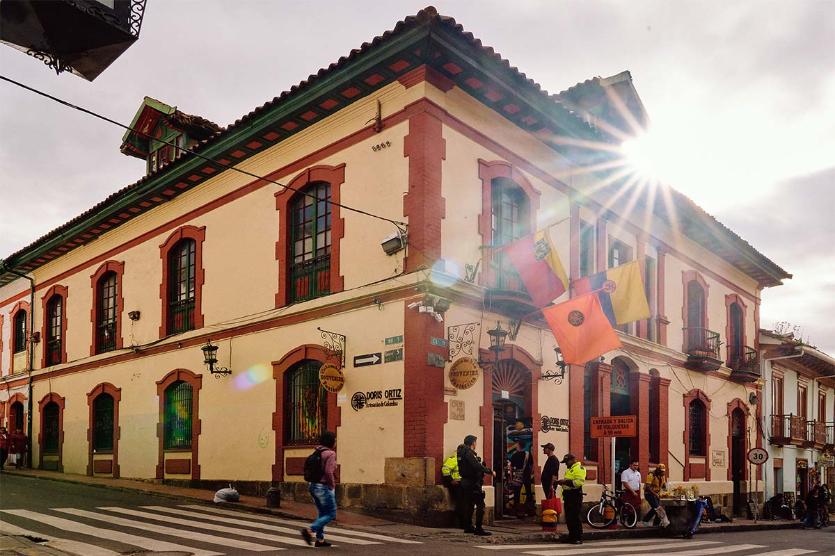
Egipto
Iglesia Egipto
Photo © Pedro Szekely

Slide 15
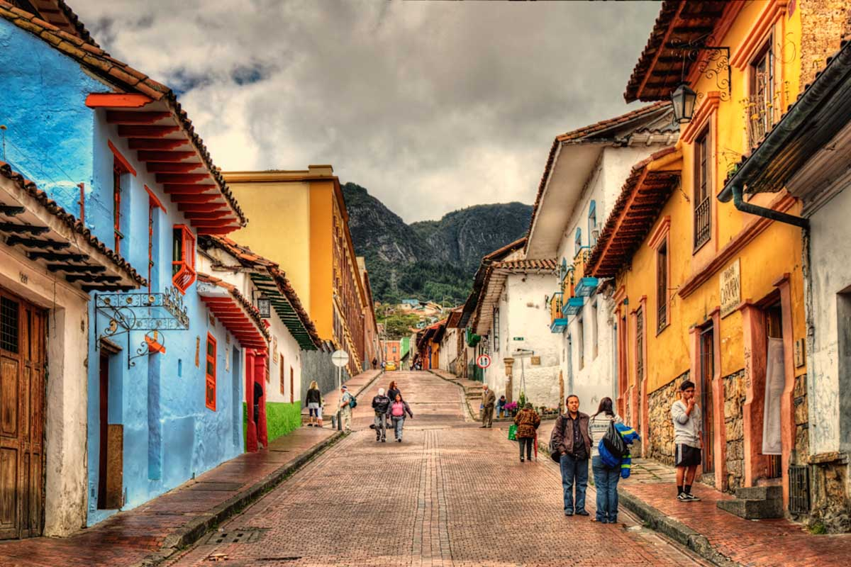
Egipto
Iglesia Egipto
Photo © Pedro Szekely

Slide 16
Egipto
Iglesia Egipto
Photo © Pedro Szekely

Slide 17
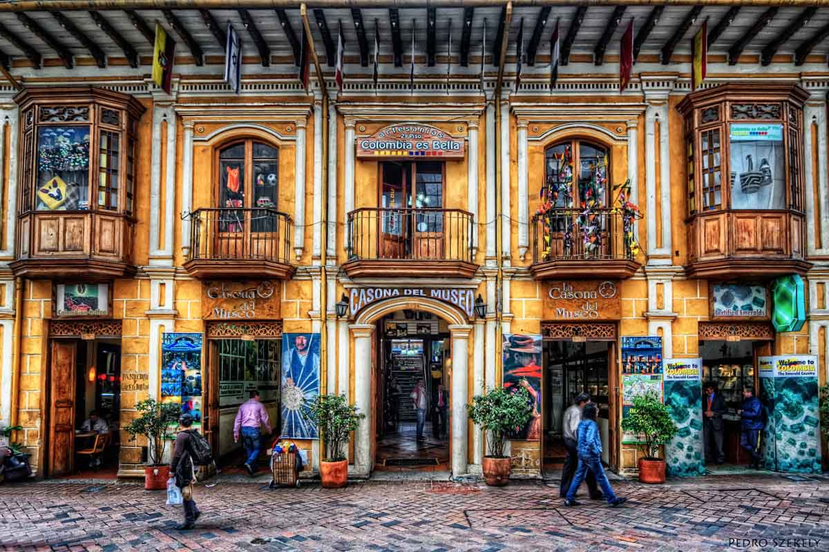
Egipto
Iglesia Egipto
Photo © Pedro Szekely

Slide 18
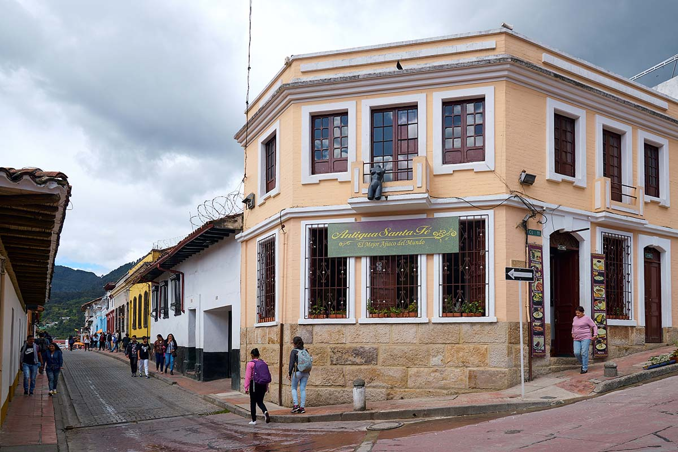
Egipto
Iglesia Egipto
Photo © Pedro Szekely

Slide 19
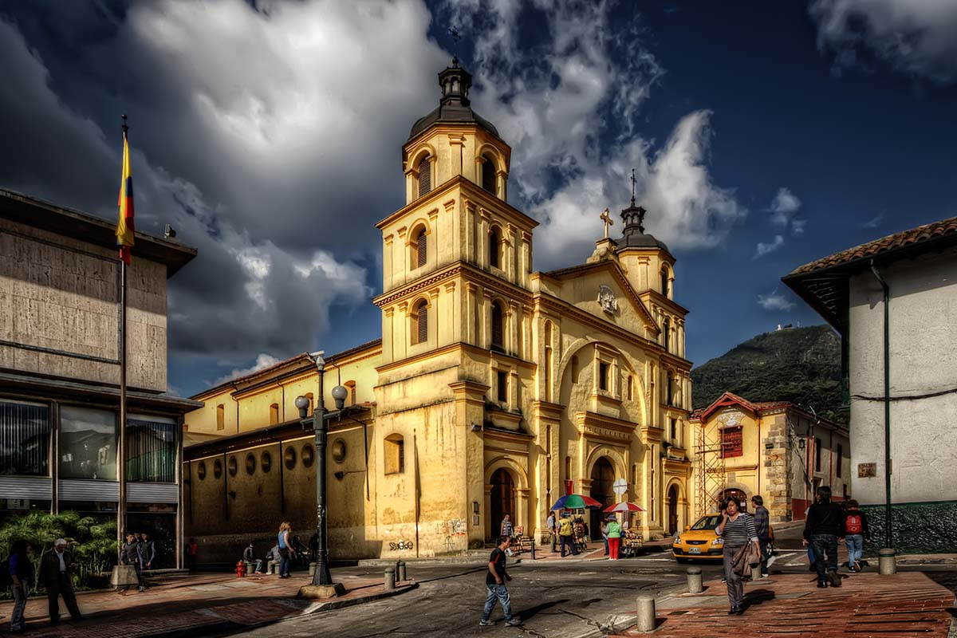
Egipto
Iglesia Egipto
Photo © Pedro Szekely

Slide 20
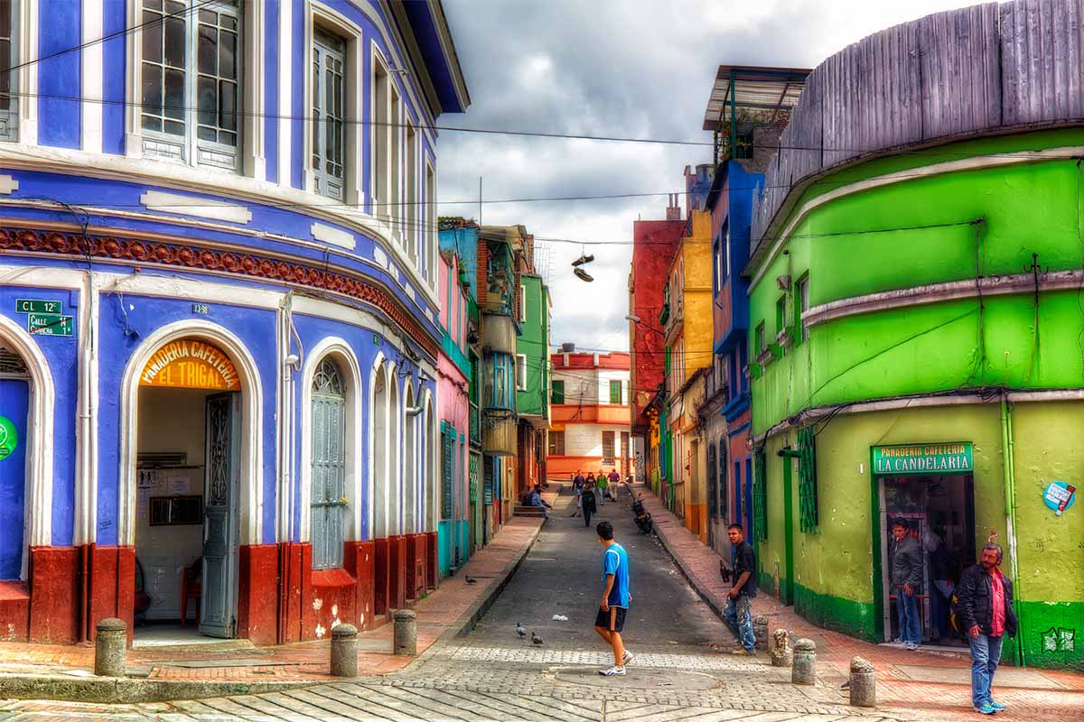
Egipto
Iglesia Egipto
Photo © Pedro Szekely

Slide 21
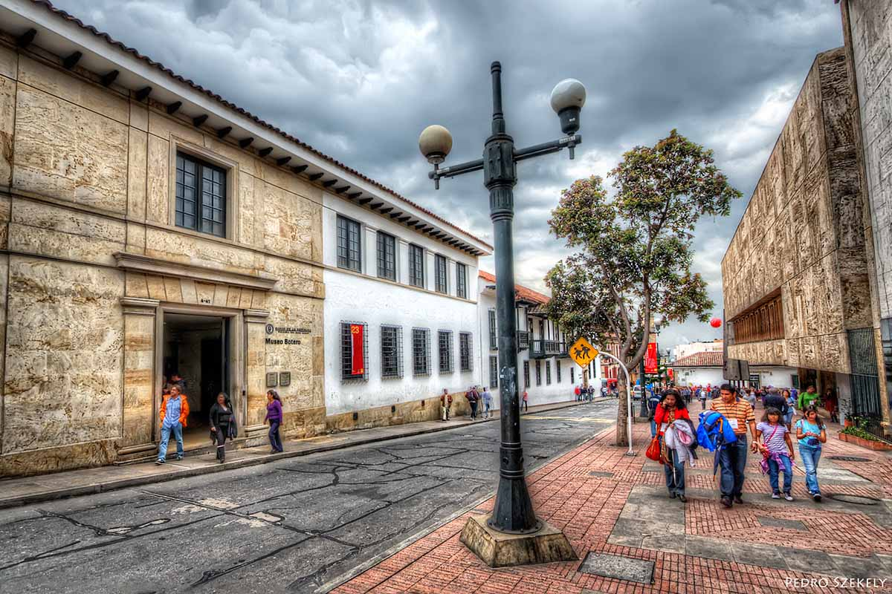
Egipto
Iglesia Egipto
Photo © Pedro Szekely

Slide 22
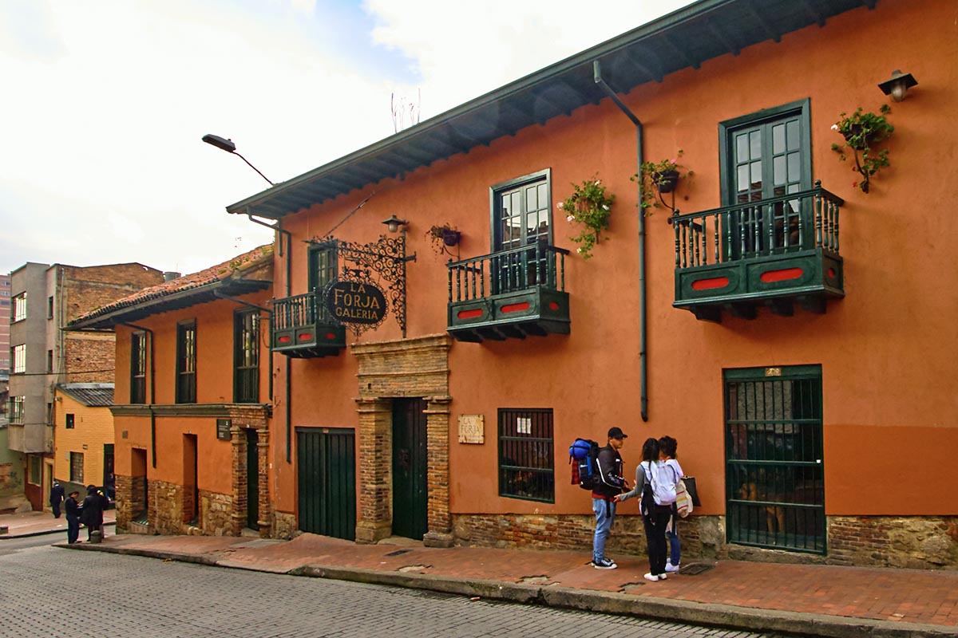
Egipto
Iglesia Egipto
Photo © Pedro Szekely

Slide 23
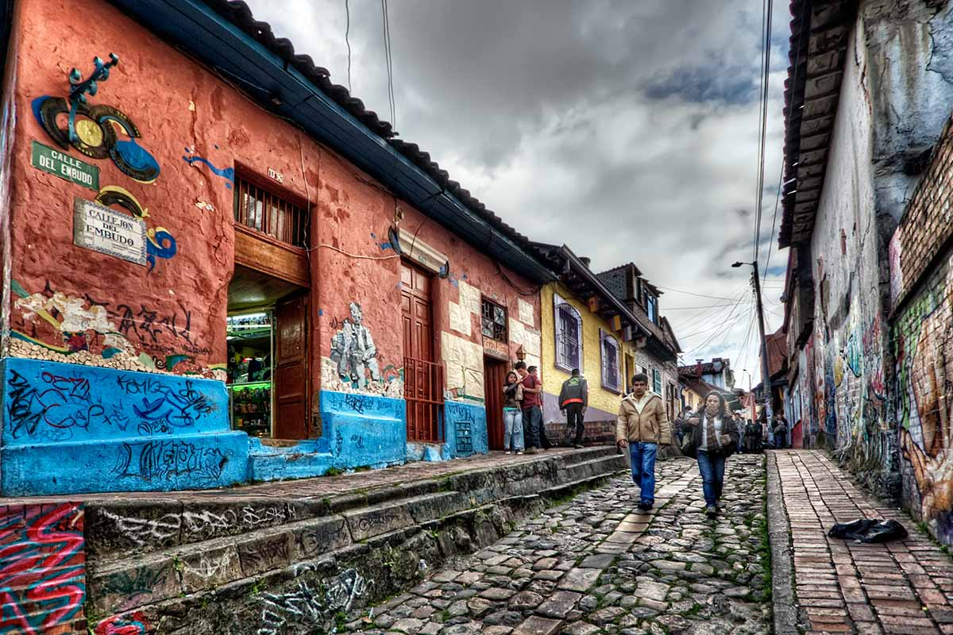
Egipto
Iglesia Egipto
Photo © Pedro Szekely

Slide 24
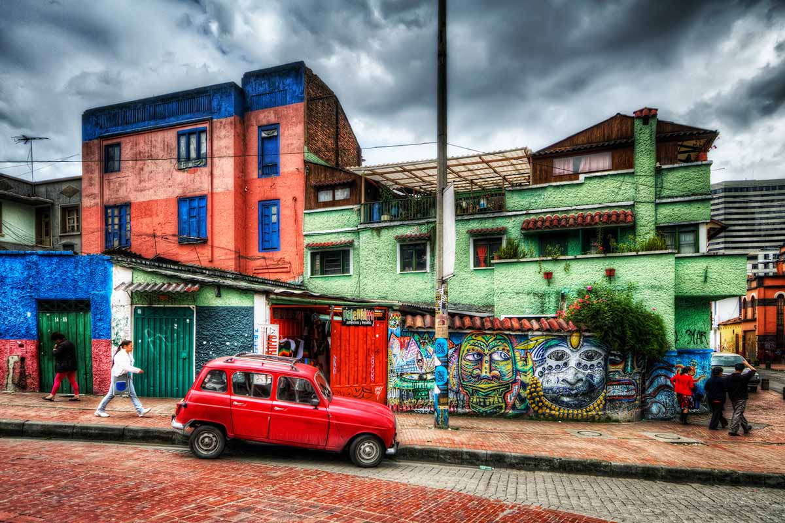
Egipto
Iglesia Egipto
Photo © Pedro Szekely

Slide 25
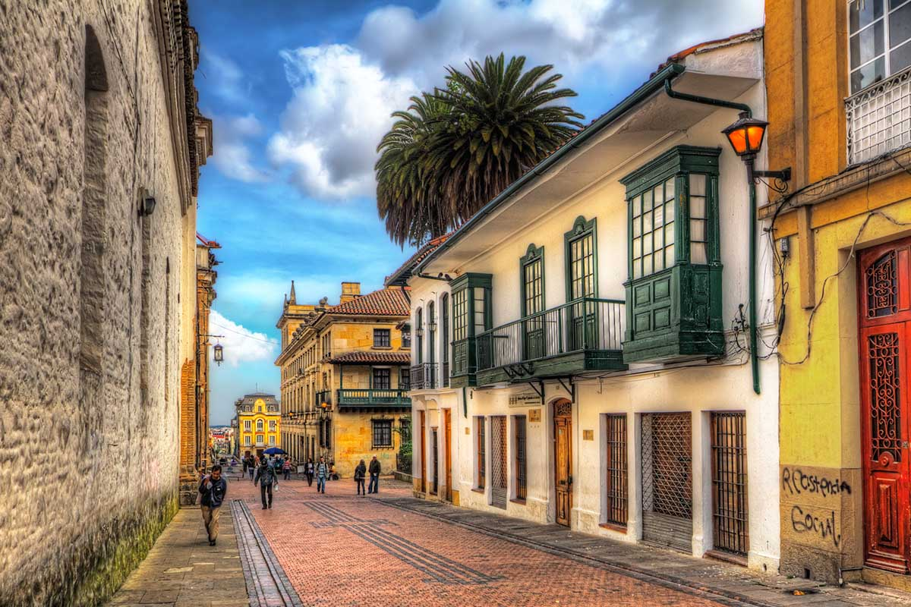
Egipto
Iglesia Egipto
Photo © Pedro Szekely

Slide 26
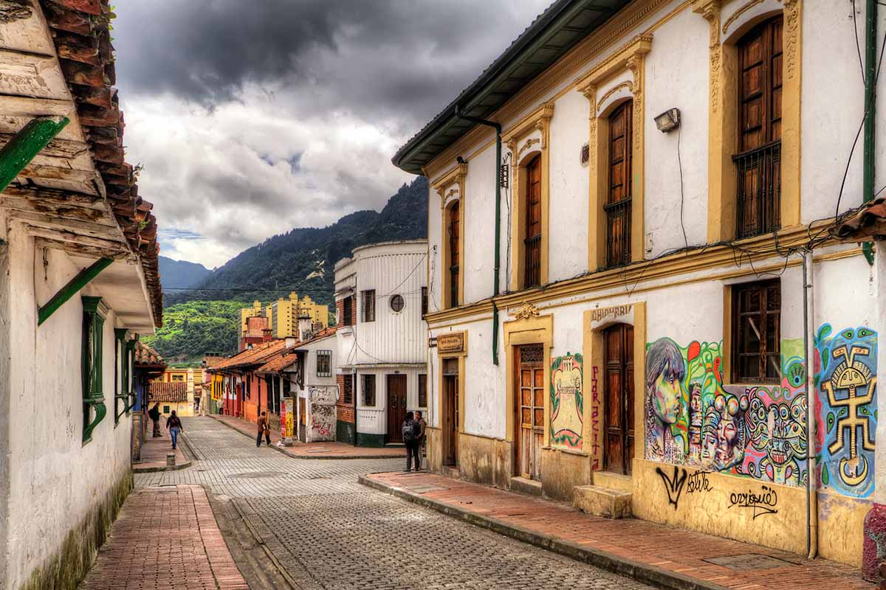
Egipto
Iglesia Egipto
Photo © Pedro Szekely

Slide 27
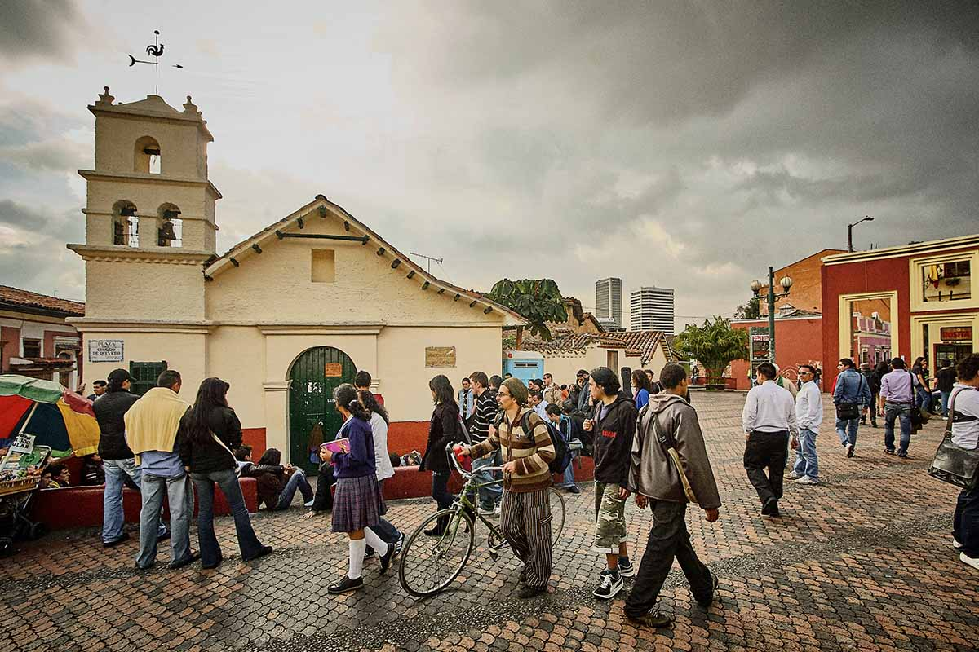
Egipto
Iglesia Egipto
Photo © Pedro Szekely

Slide 28
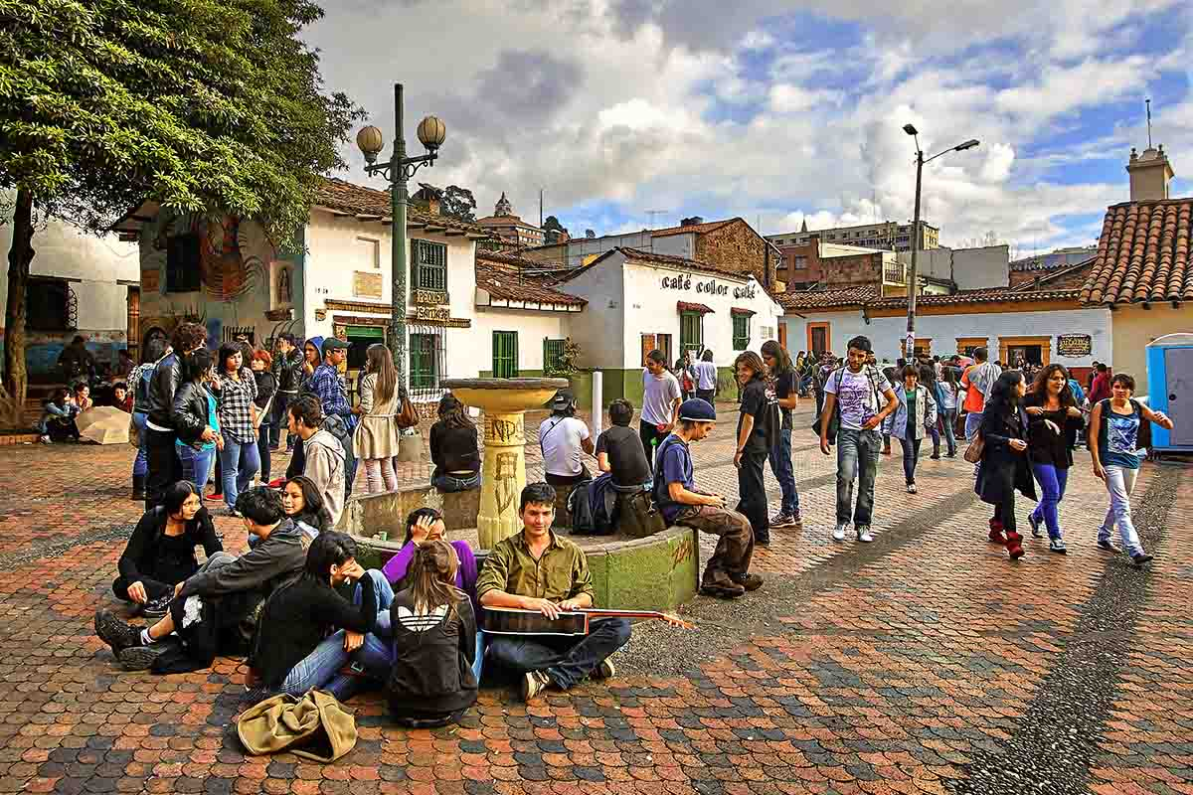
Egipto
Iglesia Egipto
Photo © Pedro Szekely

Slide 29
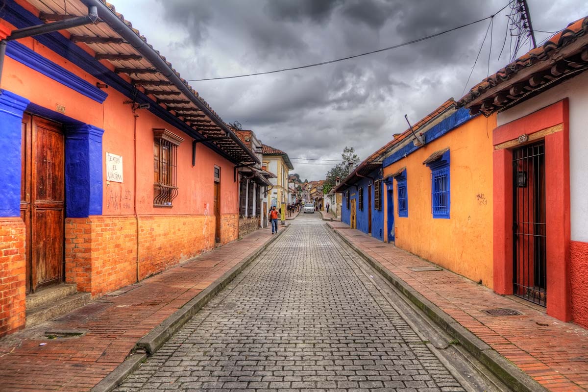
Egipto
Iglesia Egipto
Photo © Pedro Szekely

Slide 30
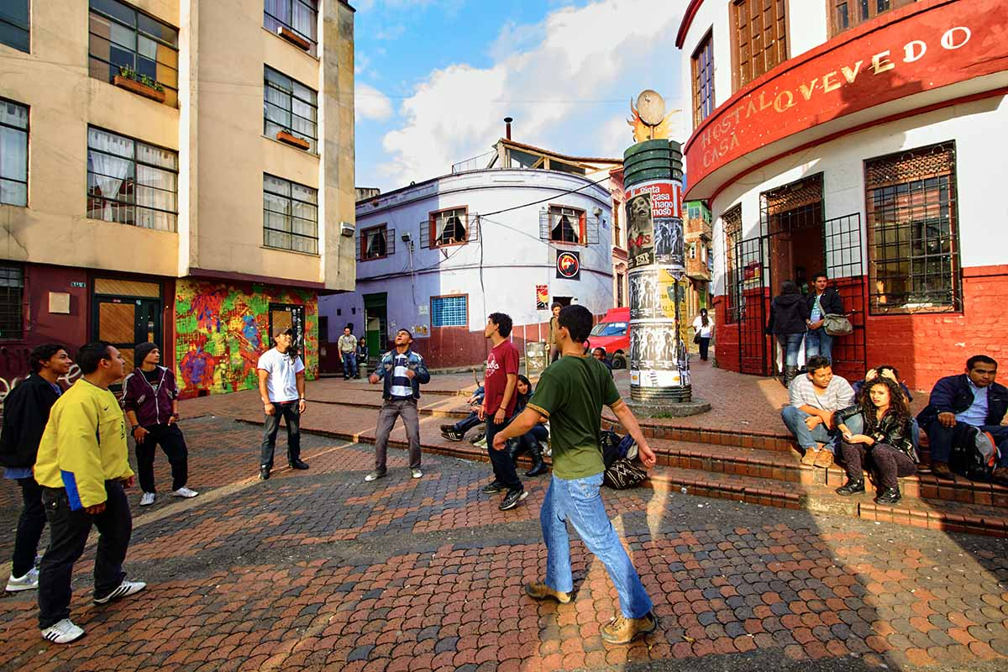
Egipto
Iglesia Egipto
Photo © Pedro Szekely

Slide 31
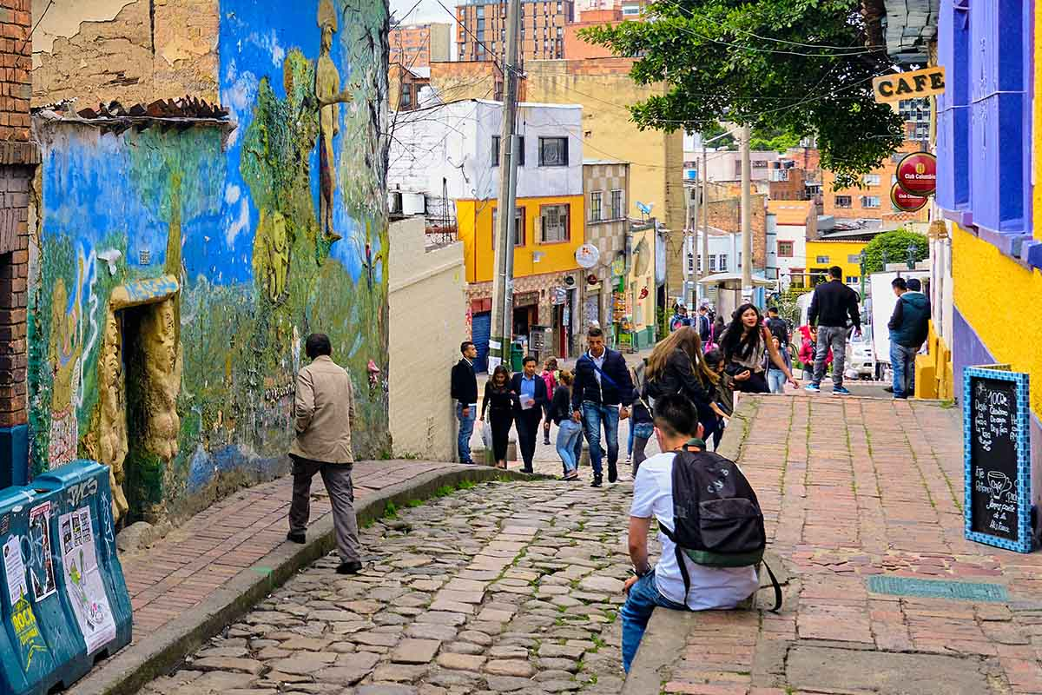
Egipto
Iglesia Egipto
Photo © Pedro Szekely

Slide 32
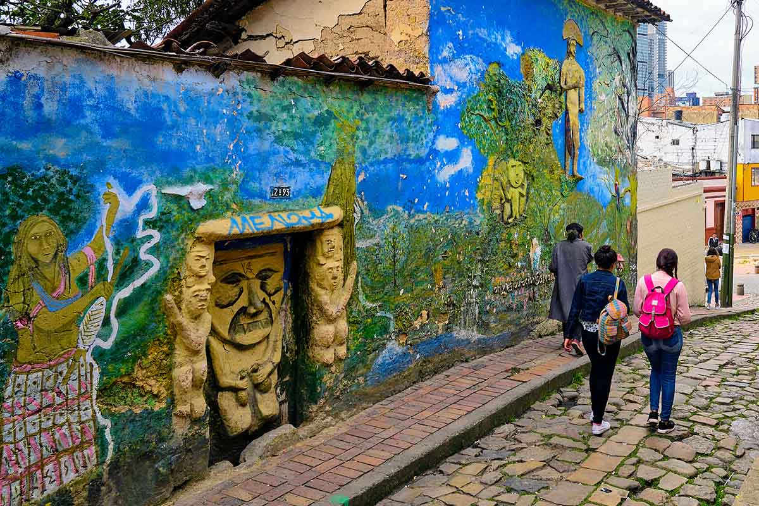
Egipto
Iglesia Egipto
Photo © Pedro Szekely

Slide 33
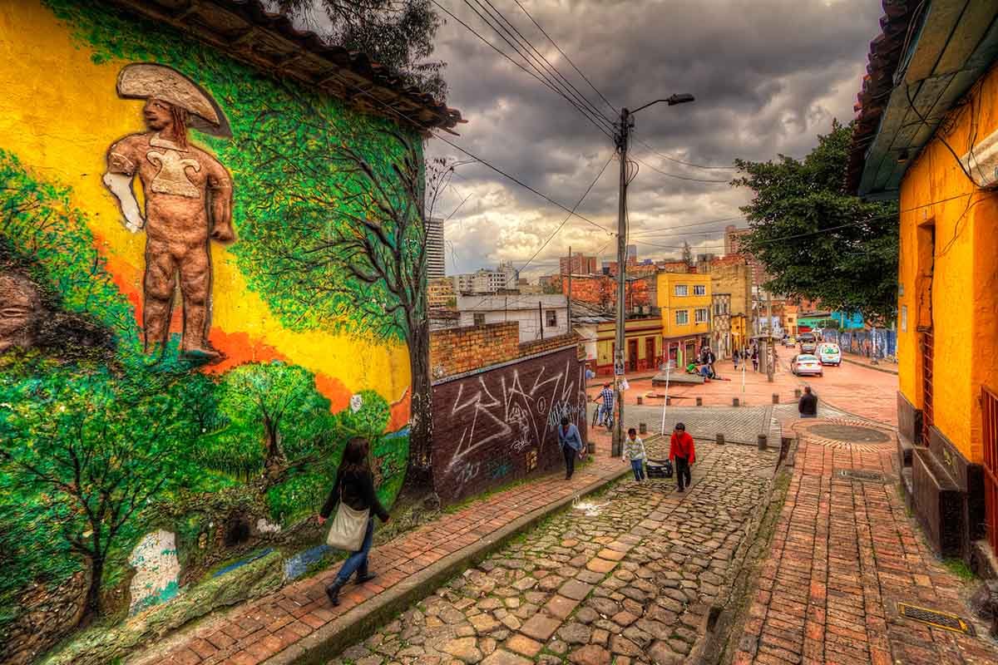
Egipto
Iglesia Egipto
Photo © Pedro Szekely

Slide 34
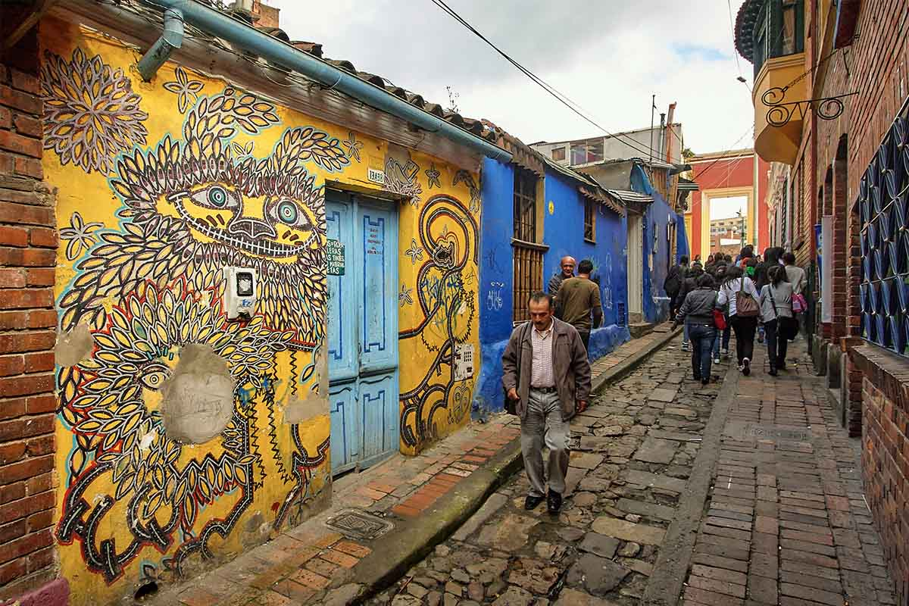
Egipto
Iglesia Egipto
Photo © Pedro Szekely

Slide 35
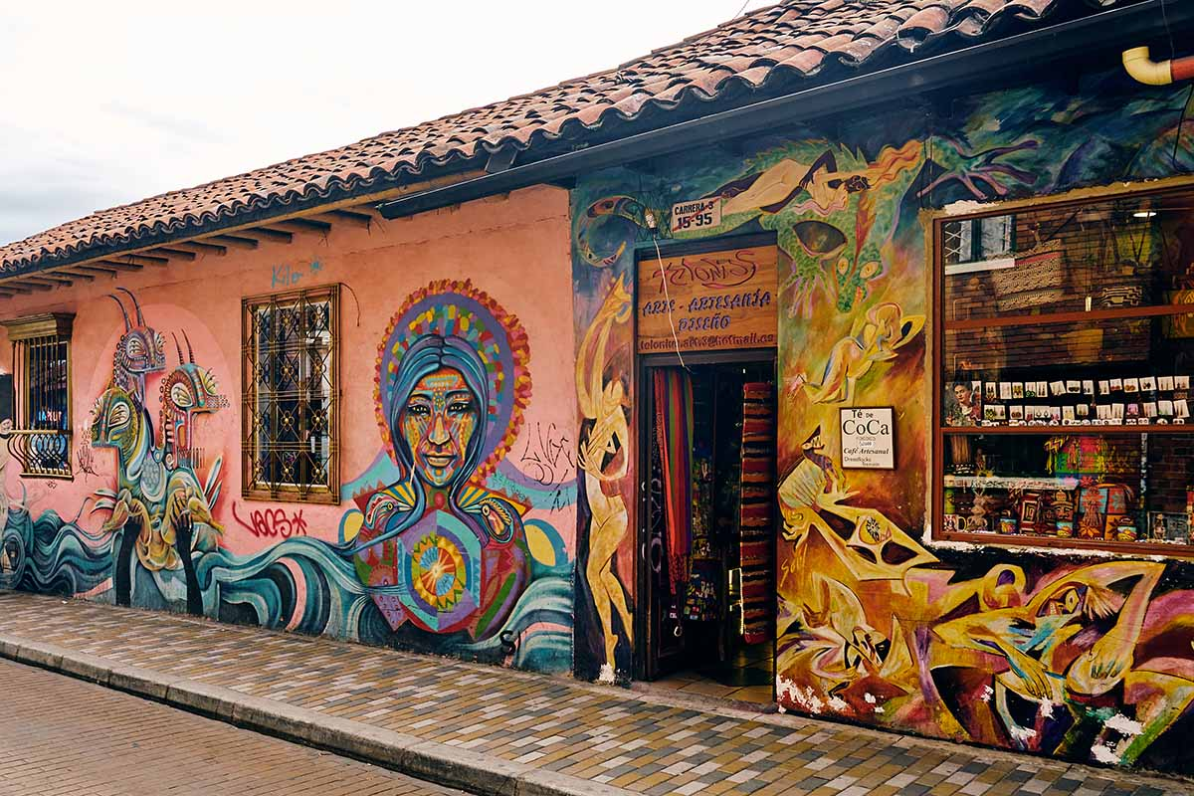
Egipto
Iglesia Egipto
Photo © Pedro Szekely

Slide 36
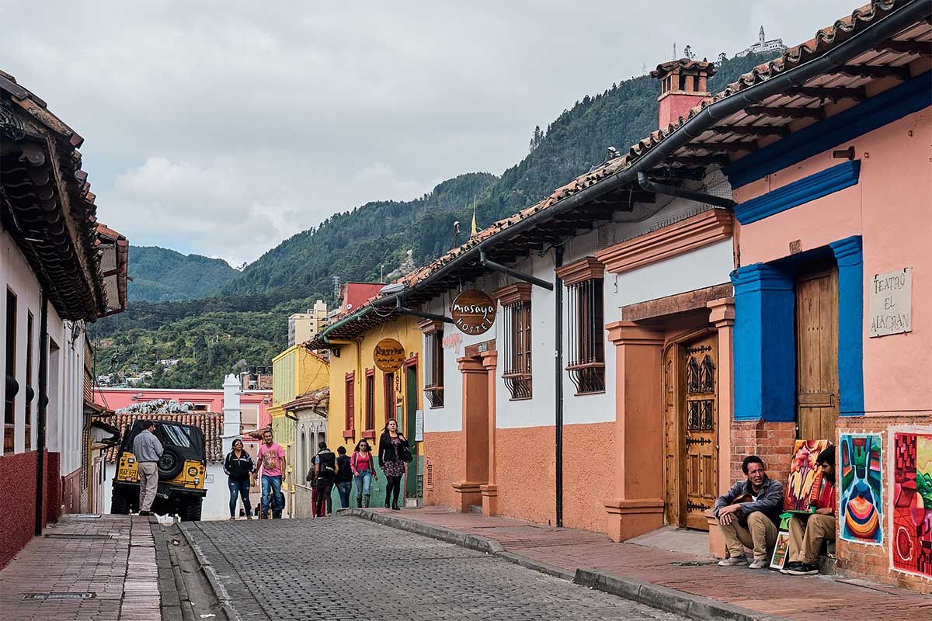
Egipto
Iglesia Egipto
Photo © Pedro Szekely

Slide 37
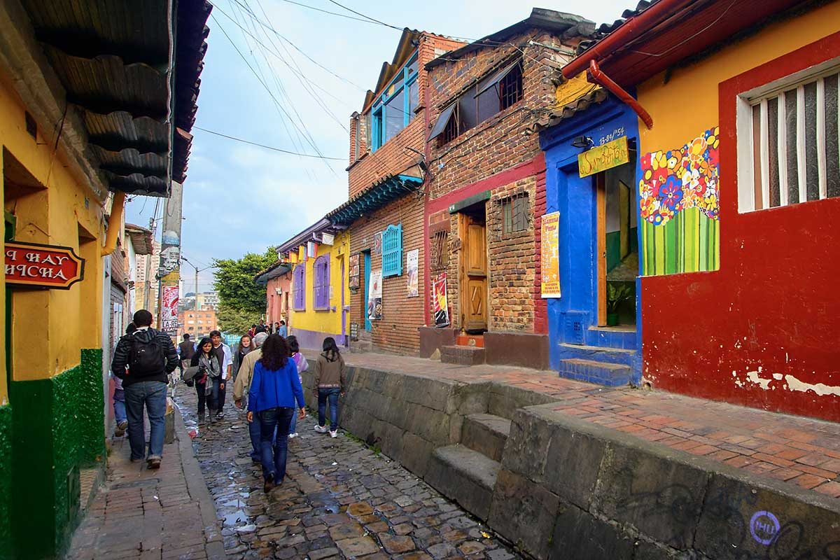
Egipto
Iglesia Egipto
Photo © Pedro Szekely

Slide 38
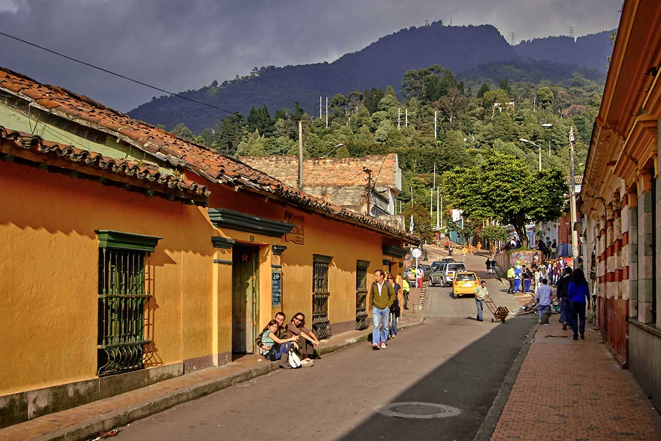
Egipto
Iglesia Egipto
Photo © Pedro Szekely

Slide 39
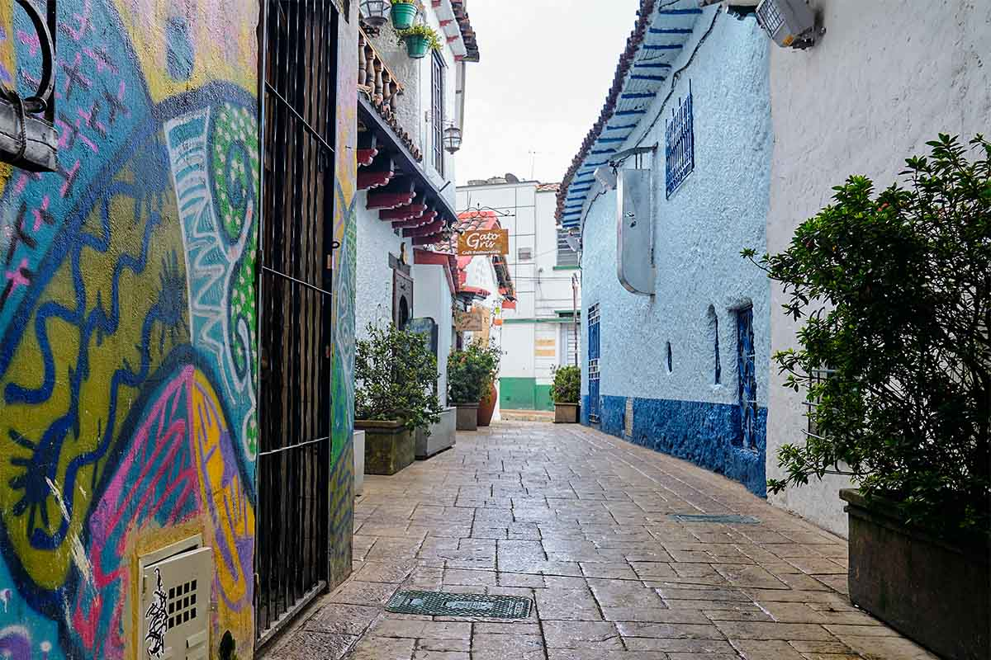
Egipto
Iglesia Egipto
Photo © Pedro Szekely

Slide 40
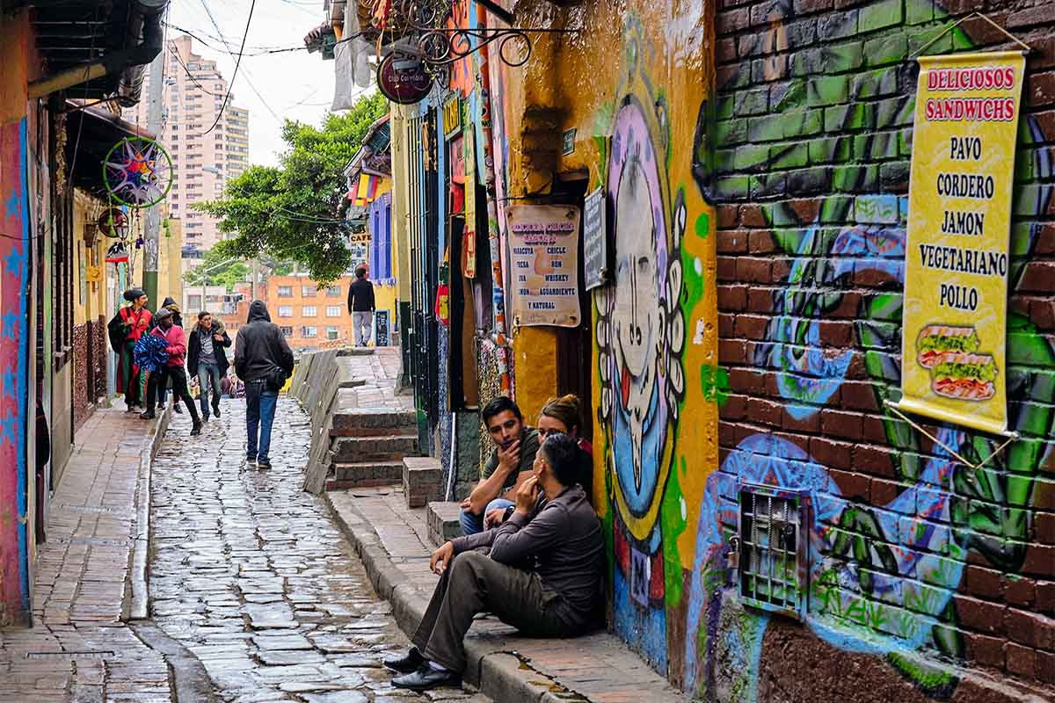
Egipto
Iglesia Egipto
Photo © Pedro Szekely

Slide 41
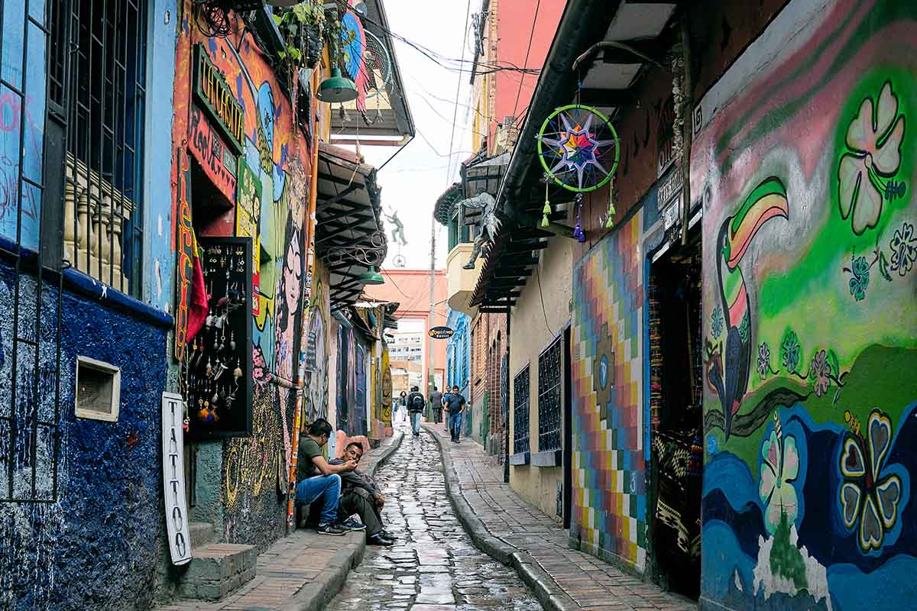
Egipto
Iglesia Egipto
Photo © Pedro Szekely

Slide 42
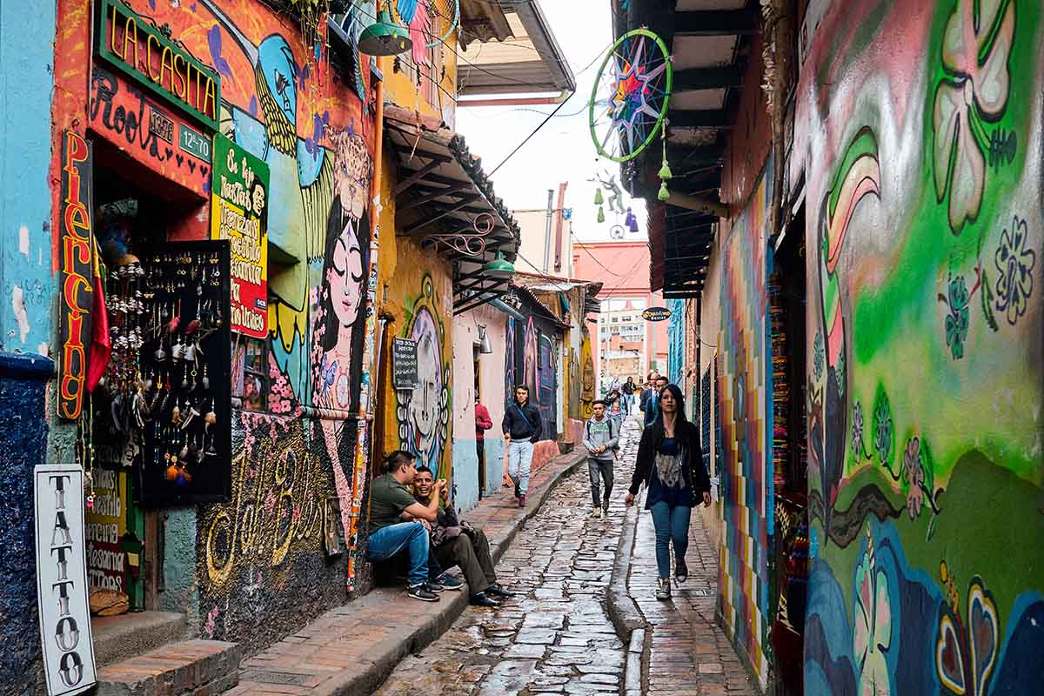
Egipto
Iglesia Egipto
Photo © Pedro Szekely

Slide 43
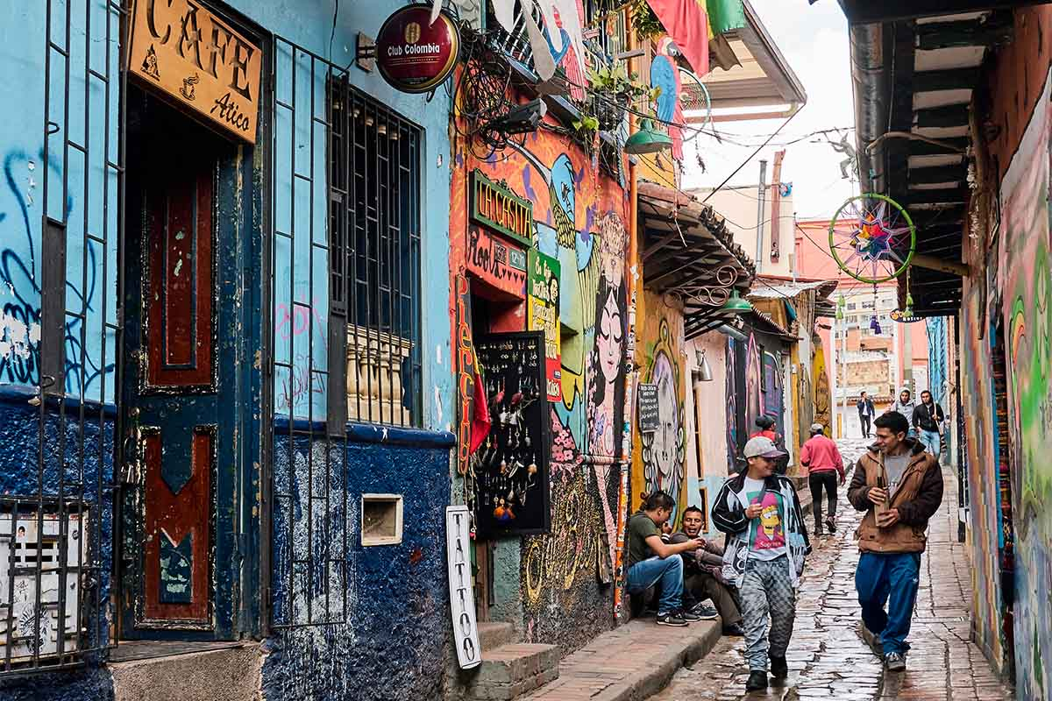
Egipto
Iglesia Egipto
Photo © Pedro Szekely

Slide 44
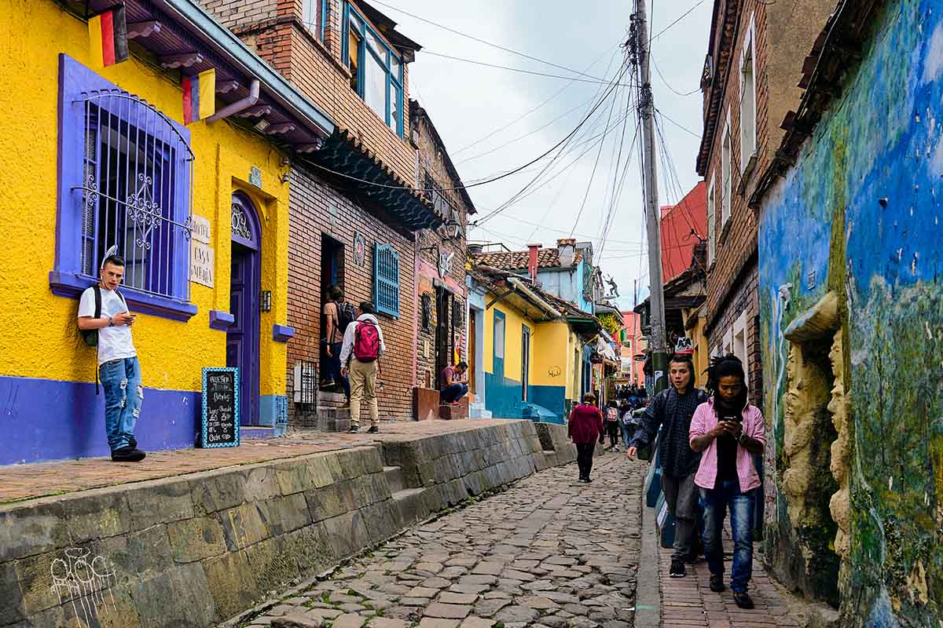
Egipto
Iglesia Egipto
Photo © Pedro Szekely

Slide 45



Non-commercial presentation !
Music : Musica Andina Colombiana
Photos : Pedro Szekely szekely@usc.edu
Compilation : Steve Rumpler pista2011@gmail.com
Year : 2019
I thank the author for the consent to use his photos in this presentation!
Thanks for your feedback on this presentation...

Slide 46







¿Te ha gustado?
Puedes ver más entrando
Aquí
Además puedes recibir powerpoints en tu correo electrónico suscribiéndote aquí:

